Slide 1
Finanční příspěvky na vybrané myslivecké činnosti
16. června 2022
Ing. Alice Ohnoutková
Krajský úřad Zlínského kraje
Odbor životního prostředí

Slide 2
Program
Obecné podmínky dle Nařízení vl. č.30/2014 Sb.
Modul pro žadatele
Výpis z evidence skutečných majitelů
Finanční příspěvky program G.
Finanční příspěvky program K.

Slide 3
Obecné podmínky–přehled FP G
Příspěvky na zlepšování životního prostředí zvěře
políčka pro zvěř
napajedla pro zvěř
betonové nory na lov lišek
lapací zařízení
hnízdní budky pro vodní ptáky
odchytová zařízení pro spárkatou zvěř
krmelce pro drobnou zvěř
akusticko- světelné plašiče
příspěvek na krmivo v přezimovacích obůrkách
snižování početních stavů kormorána velkého
snižování početních stavů prasete divokého

Slide 4
Obecné podmínky–přehled FP G
Příspěvky na podporu ohrožených druhů zvěře a zajíce polního:
vypuštění tetřeva, tetřívka, koroptve polní nebo zajíce polního
nové přenosné přístřešky pro koroptve polní
Příspěvek na vybrané oborní chovy
oborní chovy jelena bílého a kozy bezoárové
Příspěvek na použití dravců v ochraně rostlin
instalace hnízdních podložek nebo budek pro dravce
rozmístění loveckých stanovišť (berliček) pro dravce
Příspěvek na preventivní veterinárně léčebné akce
aplikace vet. antiparazitických přípravků u spárkaté zvěře
laboratorně provedené vet. vyšetření ke zjištění nákaz

Slide 5
Obecné podmínky–přehled FP G
Příspěvek na ozeleňování krajiny včetně oplocování dřevin :
založení remízků mimo PUPFL
výsadba vybraných druhů plodonosných dřevin mimo PUPFL
Příspěvek na propagaci a osvětu myslivosti
chladicí zařízení pro ulovenou zvěř

Slide 6
Obecné podmínky–přehled FP K
Finanční příspěvek na chov a výcvik národních plemen loveckých psů
úspěšně vykonaná zkouška psa z výkonu u plemen psů český teriér nebo český fousek
Finanční příspěvek na chov a výcvik loveckých dravců
- úspěšný odchov jestřába lesního, sokola stěhovavého, raroha velkého nebo orla skalního

Slide 7
Obecné podmínky - žádost
KDO uživatel honitby (G) vlastník lov.psa, dravce (K)
KDY po splnění předmětu žádosti mezi 1.9.2021 – 31.8.2022 nejpozději do 31.8. !!!!
KAM – elektronicky- eagri.cz/mpz
vytisknout a s přílohami zaslat na
adresu Krajského úřadu

Slide 8
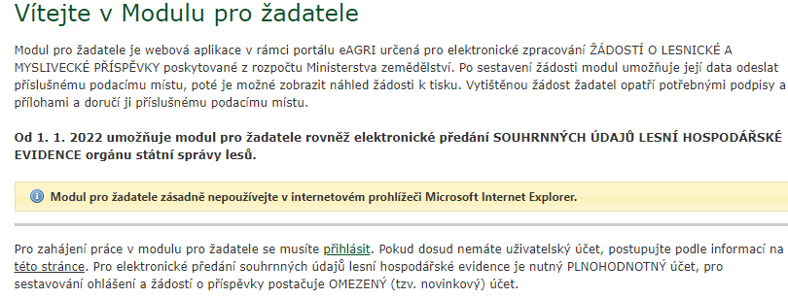
Obecné podmínky - žádost
eagri.cz/mpz
Omezený registrovaný přístup

Slide 9
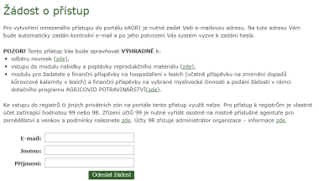
MODUL PRO ŽADATELE
vytvoření uživatelského účtu

Slide 10
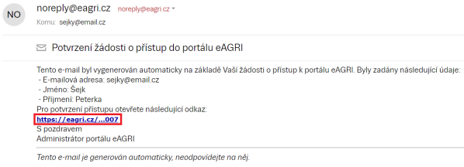
MODUL PRO ŽADATELE
vytvoření uživatelského účtu

Slide 11
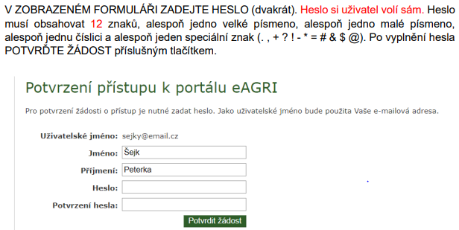
MODUL PRO ŽADATELE
vytvoření uživatelského účtu

Slide 12
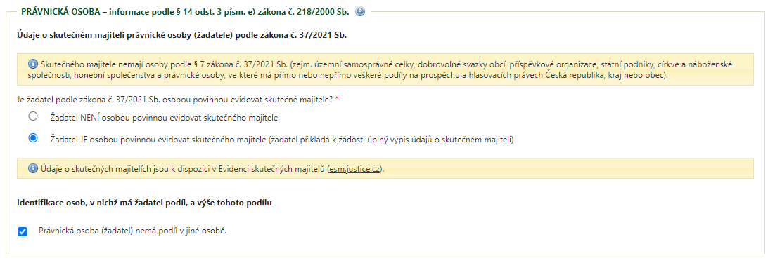
Modul pro žadatele - žadatel

Slide 13
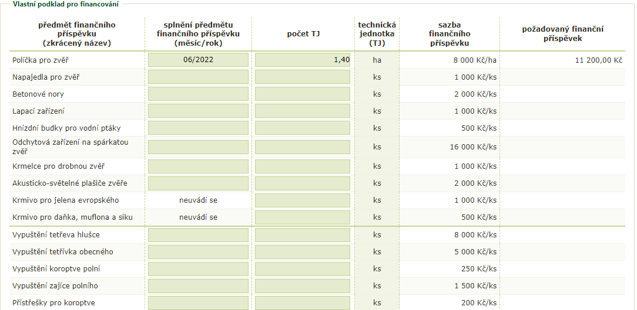
Žádost

Slide 14
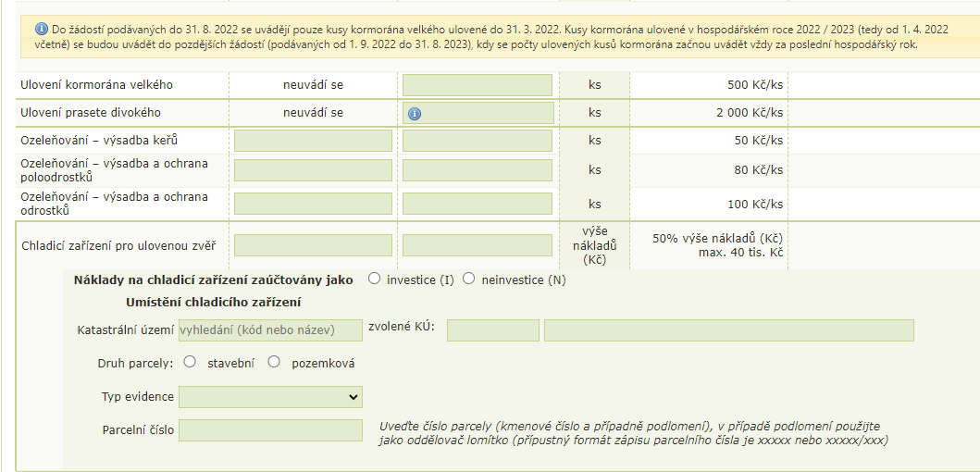
Žádost

Slide 15
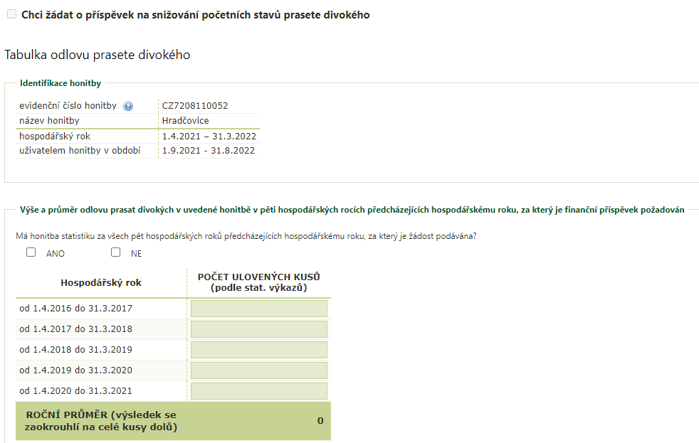
Žádost - zástřelné

Slide 16
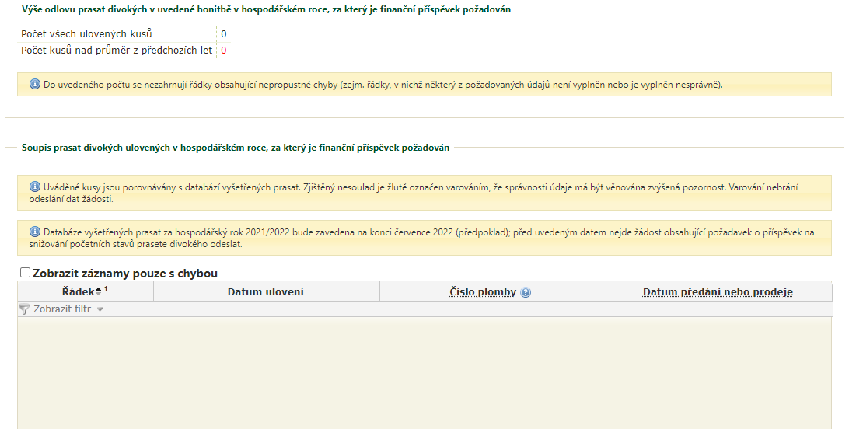
Žádost - zástřelné

Slide 17
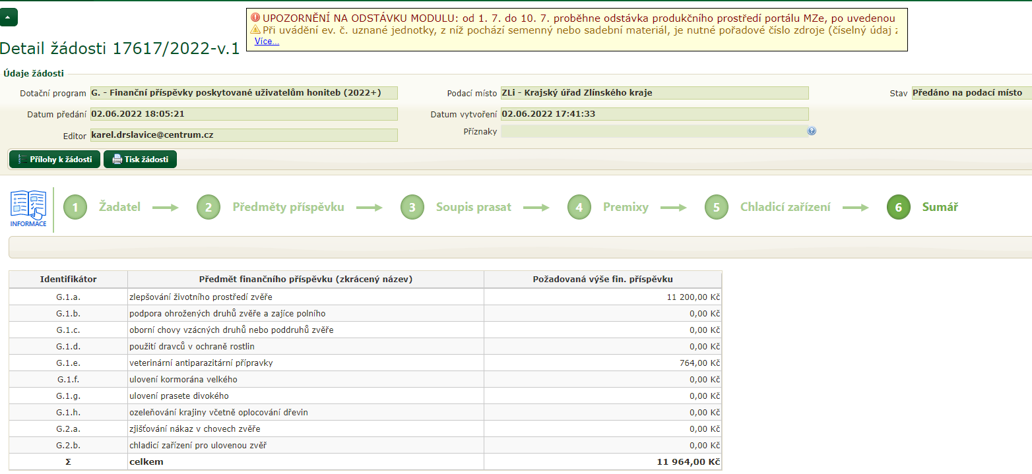
Žádost - sumář

Slide 18
Po přijetí žádosti ADMINISTRACE ŽÁDOSTI - administrativní kontrola náležitostí, příp.výzva k doplnění,terénní kontroly na místě ROZHODNUTÍ O ŽÁDOSTI - zhodnocení objemu žádostí, oznámení o vyplácení, nebo případném krácení (IV. čtvrtletí) VYPLÁCENÍ ŽÁDOSTI – konec roku

Slide 19
Přílohy – výpis z evidence skutečných majitelů
Nařízení vlády č. 30/2014 Sb. Nařízení vlády o stanovení závazných pravidel poskytování finančních příspěvků na hospodaření v lesích a na vybrané myslivecké činnosti
(12) Je-li žadatelem o poskytnutí finančního příspěvku právnická osoba evidující skutečného majitele podle zákona upravujícího evidenci skutečných majitelů³⁹), přikládá k žádosti úplný výpis údajů o skutečném majiteli právnické osoby platných k okamžiku podání žádosti, který není starší než 3 měsíce od okamžiku podání žádosti. zákon č.37/2021 Sb.

Slide 20
Výpis z evidence SM
střet zájmů stanoven zákonem o střetu zájmů č. 159/2006 Sb.,
→ vyloučeno poskytování dotací podle rozpočtových pravidel osobám ve střetu zájmu
zákon o evidenci skutečných majitelů č. 37/2021 Sb.
- Platnost 3.2.2021, účinnost 1.6.2021
- Transpozice směrnice EU – praní špinavých peněz
-evidence vznikla z dat veřejných rejstříků automatickým průpisem (=průpis údajů nebo jejich výmaz bez náhrady nebo s nahrazením novými údaji, vedených ve veřejném rejstříku podle zákona upravujícího veřejné rejstříky právnických a fyzických osob a evidenci svěřenských fondů (dále jen „veřejný rejstřík“) – průpis strojová aplikace.

Slide 21
Výpis z evidence SM
-skutečným majitelem každá fyzická osoba, která je koncovým příjemcem nebo osobou s koncovým vlivem
-evidující osoba musí zajistit, aby platné údaje o jejím skutečném majiteli nebo o skutečném majiteli právního uspořádání odpovídaly skutečnému stavu
Získání úplného výpisu:
Datovou schránkou – zdarma
Krajský soud – zpoplatněno 70,- Kč/strana

Slide 22
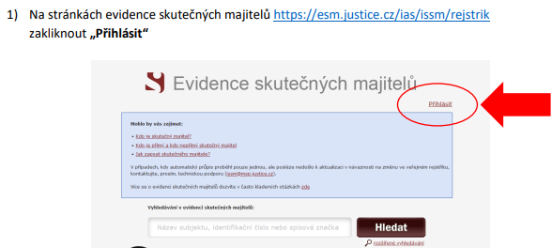
Výpis z evidence SM – datová schránka
-

Slide 23
Výpis z evidence SM datová schránka
-
VÝSTUP -VÝPIS PODEPSANÝ ELEKTRONICKÝM
CERTIFIKÁTEM SOUDU

Slide 24
Výpis z evidence SM – žádost na rejstříkový soud Krajský soud v Brně, volně psaní žádost, po posouzení žádosti soudem a zaplacení poplatku úplný výpis z evidence SM

Slide 25
ZŘÍZENÍ DATOVÉ SCHRÁNKY
Czech POINT (Česká pošta,úřady)
žádá statutární zástupce
zdarma
přístupové údaje poštou
od 1.1. povinné pro všechny subjekty s IČ
zjednodušení, přehlednost (90 dní)
povinnost používat ji ke komunikaci s orgány veřejné moci, nutno sledovat, doručení otevřením schránky

Slide 26
Zlepšování životního prostředí zvěře Políčka pro zvěř
- sazba 8.000,- Kč/ha -velikost 0,05 ha – 1 ha
minimálně 2 plodiny, které jsou potravní složkou zvěře a nenacházejí se v sousedících zemědělských kulturách
plodiny mají poskytovat zvěři pastevní a krytové možnosti
po většinu roku – zejména v zimě
Přílohy
- čestné prohlášení o souhlasu vlastníka pozemku, (p.č.pozemku,jméno vlastníka)
zákres do mapy
agrotechnická dokumentace (práce, plodiny, výměra)

Slide 27
Zlepšování životního prostředí zvěře Myslivecká zařízení
Nora 2000,- Kč Napajedlo 1000,- Kč Lapací zařízení 1000 ,- Kč Hnízdní budky 500,- Kč
Odchytové zařízení 16000,-Kč Krmelečky 1000,- Kč
Plašiče 2000,- Kč
Přílohy
-čestné prohlášení o souhlasu vlastníka pozemku (p.č.pozemku,jméno vlastníka)
zákres do mapy
technická dokumentace 1x za 10 let nesmí překročit max počet

Slide 28
Snižování početních stavů prasete divokého
sazba 2000,-/ks
příspěvek na každý kus, kterým byl překročen průměr za posledních 5 předchozích let (2016….2021)
pouze kusy předložené k vyšetření na svalovce s pírkem
při dodávkách do výkupu nutno předložit doklad (potvrzení o předání ulovených prasat s pírkem)

Slide 29
Podpora ohrožených druhů zvěře a zajíce polního
Vypouštění koroptví a zajíců
Sazba koroptev 250,-/ks, přenosné přístřešky 200,-/ks zajíc 1500,-/ks
Podmínky
zvěř vypouštěna do lokalit přirozeného výskytu
min. počet 30 koroptví 10 zajíců
jedinci trvale označeni značkami
vypouštěná zvěř není 5 let předmětem podnikatelské činnosti ani lovu
při vypouštění přítomen zástupce krajského úřadu

Slide 30
Podpora ohrožených druhů zvěře a zajíce polního
Vypouštění koroptví a zajíců
Přílohy žádosti
koncepce podpory vypouštěného druhu zvěře
plán péče o vypouštěný druh zvěře a způsob vypouštění
koroptve – souhlas orgánu OP k vypuštění jedinců odchovaných v lidské péči nebo výjimka orgánu OP ze zákazu nakládání se zvláště chráněným živočichem

Slide 31
Použití dravců v ochraně rostlin
Hnízdní podložky a budky 150 Kč/ks
Lovecká stanoviště (berličky) 40,-Kč/ks
Přílohy žádosti
zápis o instalaci
čestné prohlášení o souhlasu vlastníka pozemku, (p.č.pozemku,jméno vlastníka)
projekt ochrany konkrétních ploch dravci
zákres do mapy

Slide 32
Preventivní veterinárně léčebné akce
Nákup přípravku 200,- Kč/kg
Cermix, Rafendazol, Ivermix
Výpočet ve formuláři dle počtu zvěře (max NS)
Laboratorní vyšetření ke zjištění nákazy 80% nákladů na vyšetření

Slide 33
Preventivní veterinárně léčebné akce
Nákup přípravku 200,- Kč/kg
Cermix, Rafendazol, Ivermix
Výpočet ve formuláři dle počtu zvěře (max NS)
Laboratorní vyšetření ke zjištění nákazy 80% nákladů na vyšetření

Slide 34
Ozeleňování krajiny – remízky, plodonosné dřeviny
Výsadba keřů 50,- Kč/ks
Výsadba a ochrana poloodrostků 80,-Kč/ks
Výsadba a ochrana odrostků 100,-Kč/ks
Podmínky
výměra remízku 0,05 - 1ha
poloodrostky, odrostky – mechanická zábrana 1 m
Přílohy
předchozí souhlas vlastníka s výsadbou dřevin
zákres do mapy, fotodokumentace, projekt
kopie dokladu o nákupu

Slide 35
Chladicí zařízení pro uloženou zvěř
50 % vynaložených nákladů, nejvýše 40 000,-Kč
Podmínky
zařízení pro uchování ulovené zvěře ve visu
Nové (první) zařízení nutno registrovat u Krajské vet.správy
Přílohy
čestné prohlášení žadatele v režimu de minimis
kopie účetních dokladů o nákupu a zprovoznění zařízení
fotodokumentace zařízení ze 3 stran a výrobního štítku

Slide 36
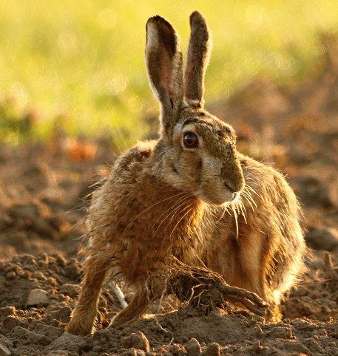
Děkuji za pozornost
Krajský úřad ZK
Třída Tomáš Bati 21
Zlín 761 90

